Slide 1

Inteligência Artificial
Professor: Leandro Romualdo da Silva

Slide 2




Leandro Romualdo
Profissional de dados com mais de uma década de experiência em todo ciclo de vida de um dado. Cursei Sistemas de Informação na Uninove, Bancos de dados e BI na FIAP e sou especialista em ciência de dados formado pelo Mackenzie. Ministro as disciplinas de inteligência artificial e ciência de dados, sou palestrante, piloto de track day e pai de duas crianças maravilhosas.
linkedin.com/leandroromualdo
leandroromualdo@uni9.pro.br
11 99776-4740

Slide 3


Sobre as aulas
Acesse o Classroom da turma. Todos os materiais serão disponibilizados neste Classroom
https://classroom.google.com/c/NTI2MTk5NzAzNTYw?cjc=wlikwee

Slide 4

Sobre vocês…
Acesse o formulário abaixo e preencha com seu nome, RA e E-mail Uninove.
https://forms.gle/edXZNshmEzXEsS3h8

Slide 5



Ferramentas que usaremos
GOOGLE COLAB
Open Source
Oferece GPU
Fácil uso
Precisa apenas de conta Google
Bibliotecas padronizadas
Bom para estudos, MVP, Protótipos
VSCODE
Open Source
Mais próximo de engenharia de software
Bom para desenvolver “ponta a ponta”
Robusto
Diversos plug-ins para ajudar no desenvolvimento
ANACONDA
Open Source
Diversas bibliotecas previamente instaladas
Conda Env ajuda na organização dos projetos

Slide 6
Sobre avaliações
Nosso formato de avaliação será focado na prática e aplicação do conhecimento em um caso de uso.
08
09
10
11
12
W1
W2
W3
W4
W1
W2
W3
W4
W1
W2
W3
W4
W1
W2
W3
W4
W1
W2
W3
W4
Entrega #1
Leitura dos conjuntos de dados, merge e geração de dataset único
Nota: 2,5
Entrega #2
Análise exploratória do conjunto de dados e conclusões
Nota: 2,5
Entrega #3
Modelo preditivo com tuning de parâmetros + Entregas #1 e #2
Nota: 2,5
Entrega #4
Deploy do modelo (API ou aplicação) + Entregas #1, #2 e #3
Nota: 2,5
Etapa Final Prova de salvação
Nota: 10
LOREM

Slide 7
Sobre avaliações
Nosso formato de avaliação será focado na prática e aplicação do conhecimento em um caso de uso.
Sobre o conjunto de dados:
Conjunto de dados sobre reclamações no Procon. Usaremos esses dados para criar um modelo de classificação que ajude a direcionar o fluxo de reclamações de uma empresa.
https://www.kaggle.com/code/thiagobg/procon-dataset-overview/data?select=reclamacoes-fundamentadas-sindec-2012.csv

Slide 8
Mas, o que é Inteligência Artificial?

Slide 9
O que é Inteligência Artificial
O que é Inteligência Artificial
A inteligência artificial é um grande campo de estudo que abrange os campos da lógica, probabilidade, matemática, filosofia, percepção, raciocínio, aprendizado, ação, linguística e ainda tudo que se refere a eletrônica.
Podemos definir a inteligência de forma simples, como a capacidade de lidar com novas situações, capacidade de solucionar problemas, de responder questões, etc. Então, o que é inteligência artificial?
“ Inteligência Artificial é o estudo dos sistemas que agem de um modo que a um observador pareceria inteligente.”

Slide 10
Fundamentos de IA
O que é Inteligência Artificial
Filosofia - Dualismo, Materialismo, Indução, teoria da confirmação
Matemática - Regras formais e conclusões lógicas, algoritmos, probabilidade
Economia - Teoria da decisão, teoria dos jogos, Pesquisa operacional
Neurociência - Neurônios, funcionamento do cérebro
Psicologia - Psicologia cognitiva, ciência cognitiva
Engenharia da computação - Linguagens de programação, Analytics, sistemas operacionais
Linguística - linguística computacional, linguística humana
Robótica - Máquinas com inteligência embarcada

Slide 11
O que é Inteligência Artificial
História da IA
Assistentes digitais, surge Watson, Udacity, Google apresenta rede neural capaz de identificar gatos em vídeos.
Primeiro Roomba, surgimento Boston Dynamics, início dos carros autônomos.
Deep Blue da IBM vence no Xadrez.
Eliza primeiro Chatbot, Shakey primeiro robô
Período conhecido como inverno da IA.
O IDC estima que o mercado de IA movimentou US$19,4 Bilhões em 2021, e tem uma previsão de crescimento de 19,3% em 2022, atingindo um crescimento anual composto de 21% nos próximos 5 anos.
Fonte: venturebeat
Primeiro artigo sobre redes neurais e estrutura de raciocínio artificial
Snac, Teste de Turing, Jogo de Damas, Xadrez e surge o termo IA.
1940
1950
1960
1970
1980
1990
2000
2010
2020
2022
Fonte: Instituto de engenharia

Slide 12
O que é Inteligência Artificial
História da IA
O momento atual da inteligência artificial vai desde ajudar agentes de viagens a escolher melhores pacotes de viagens, passando por otimizar rotas de veículos, otimizar retorno sobre investimentos, detecção de clientes fraudulentos, entre inúmeras outras aplicações.
Temos jogos sendo criados usando inteligência artificial para fornecer uma experiência única ao jogador, um fato é, a IA veio para ficar e com certeza mudará o mundo como conhecemos.
O mais importante é que estamos na fase de entrega de valor.

Slide 13
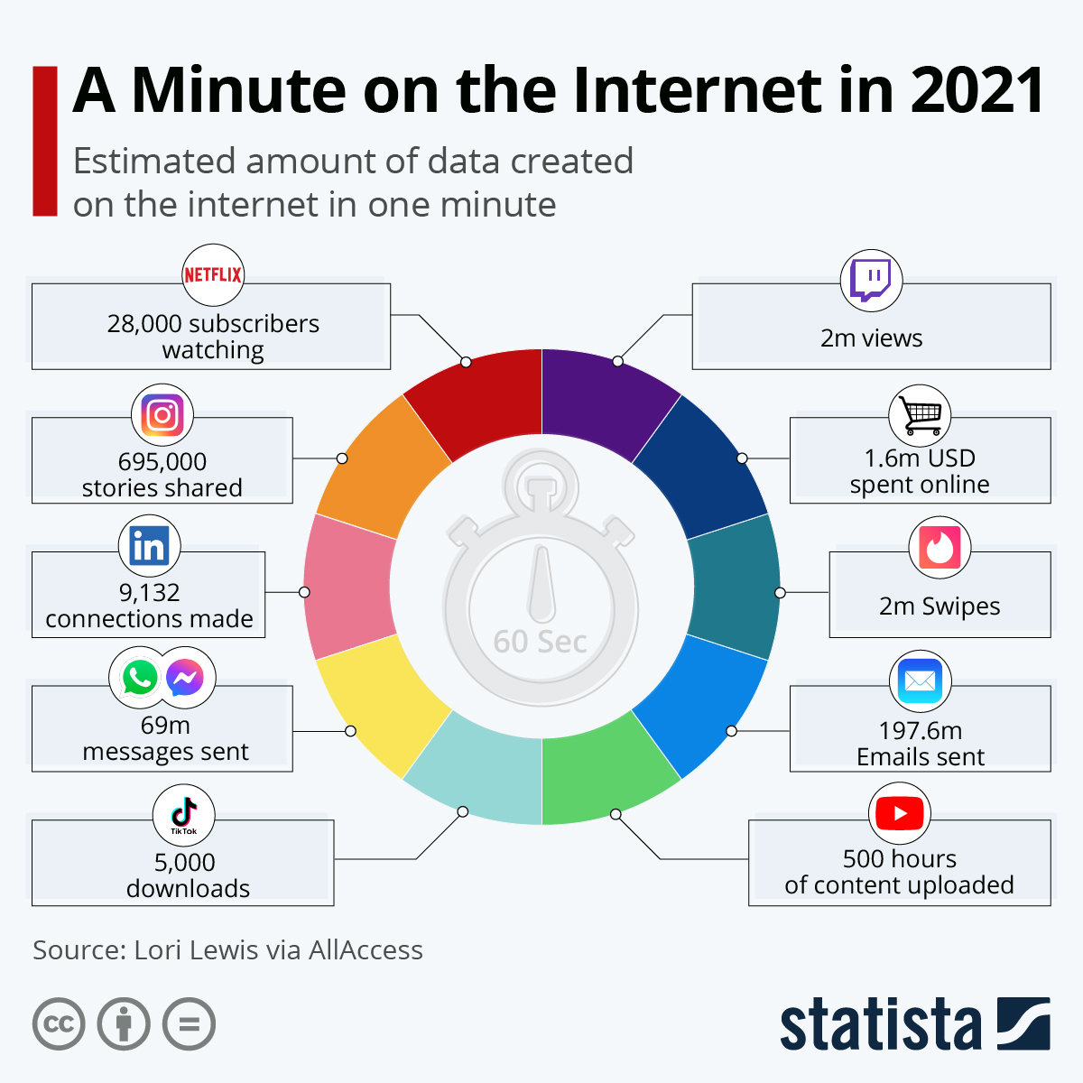
O que é Inteligência Artificial
Era dos dados

Slide 14
O que é Inteligência Artificial
Era dos dados
Com o advento da era dos dados, a IA se beneficiou muito com tudo isso possibilitando a criação de diversas arquiteturas de redes neurais artificiais e treinar modelos cada vez melhores, uma vez que os insumos necessários estão em abundância neste momento.
Em uma era totalmente conectada, todos os dispositivos geram dados, dados e mais dados que são analisado e usados para treinar modelos cada vez mais inteligentes.

Slide 15
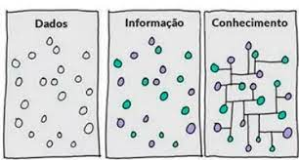
O que é Inteligência Artificial
Era do conhecimento
Informação é saber que o tomate é uma fruta, conhecimento é não colocar o tomate em uma salada de fruta.

Slide 16
O que é Inteligência Artificial
Era do conhecimento
Com uma grande massa de dados na mão conseguimos dar muitos passos na evolução da IA, surgiram startups, as empresas começaram a criar times de pessoas especializadas e focadas apenas em IA.
Todo aquele monte de dados foi transformado em conhecimento, conhecimento este de muito valor para as companhias e que mudou o jogo para muitas empresas.

Slide 17
O que é Inteligência Artificial
Era da entrega de valor
Muitas empresas criaram os “labs” de inovação com foco em usar a inteligência artificial aliada a outras tecnologias para trazer inovação e sair na frente dos concorrentes.
Saíram destes labs muitas coisas interessantes, mas e o ROI? As empresas em algum momento precisam ter o retorno deste investimento, e é neste momento que estamos hoje, momento de entrega de valor, a IA já se mostrou muito útil mas precisa entregar valor com isso.

Slide 18
Inteligência Artificial e Ética

Slide 19
Inteligência Artificial e Ética
IA e Ética
“ Ética é o que você faz quando ninguém está te olhando. “
Quando tomamos uma decisão ou escolhemos agir de determinada forma, nos baseamos em fundamentos éticos para escolher, isso é pensar não apenas no que poderia acontecer mas também no que é correto fazer.
No entanto, a definição do que é ético pode variar no tempo e no espaço. O que é ético para um grupo de pessoas pode não ser para outro.

Slide 20
Inteligência Artificial e Ética
IA e Ética
Mas neste cenário podemos nos perguntar.
É possível uma máquina ter comportamento ético?
Seus valores morais são herdados ou devem ser ensinados?
O Viés pode ser considerado um desvio ético?
Quem será responsabilizado em caso de falhas ética de uma IA?
Estamos prontos para julgar o comportamento de uma IA?
Teste a máquina moral da universidade de Massachussets aqui.

Slide 21
Inteligência Artificial e Ética
IA e Ética
O que pode parecer uma escolha clara e moralmente óbvia para nós humanos pode não ser para uma IA. Pense que um robô recebe uma tarefa de postar uma carta no correio. No caminho há um rio e uma criança está se afogando, para nós humanos não há dúvidas, salvamos a criança, mas para o robô ele postaria a carta pois é o que foi designado para fazer.
Podemos considerar algumas métricas para melhorar o exemplo:
Postar a carta = +1, salvar criança = +1000, mas e se o robô estiver dirigindo um caminhão com 1001 cartas?
Vida de uma criança = 1000, postar cartas = 1001 X 1
Source: Cappra Institute

Slide 22
Inteligência Artificial e Ética
Dados e Ética
Dados de localização se transforma em rotas, dados de clima se transformam em previsões de tempo, dados de busca e consumo se transformam em sugestões de produtos, tudo para desenhar um perfil do cliente.
A crescente dependência de algoritmos de machine learning para tomada de decisão e redução gradual do envolvimento humano levanta questões a respeito de justiça, responsabilidade e transparência por parte dos algoritmos no uso dos nossos dados.
Source: Cappra Institute

Slide 23
Inteligência Artificial e Ética
Dados e Ética
Um excelente exemplo de ética ou a falta dela, é a comercialização de dados. Empresas compram dados mas muitas vezes não se perguntam de onde vem o dado, se é legal essa coleta, o dono do dado está ciente que suas informações serão comercializadas?
É muito comum nos cadastrarmos em algum serviço ou site e começar a receber ligações e mensagens ofertando coisas que não sabemos como as empresas chegaram até nós. O uso de dados como gênero, raça, religião, etnia nos algoritmos é permitido na empresa?
Source: Cappra Institute

Slide 24
Inteligência Artificial e Ética
Modelagem de algoritmos
Um algoritmo de aprendizagem de máquina aprende com comportamentos passados a ele. A forma como modelamos os dados vai ditar como o modelo vai aprender, isso quer dizer que todo e qualquer tipo de viés passado ao algoritmo será reproduzido nas predições do mesmo.
“Os pontos cegos de um modelo refletem o julgamento e prioridades de seus criadores.”
– Cathey O´Neil
O viés pode surgir de diferentes formas, seja um viés histórico, viés temporal, viés de representatividade, viés de avaliação, entre outros.
Source: Cappra Institute

Slide 25
Inteligência Artificial e Ética
Algoritmos no mundo real
Algoritmo treinado, testado e validado, e agora? Ambiente produtivo, claro!
Acontece que machine learning não é bala de prata para nada, se não houver inteligência humana após a inteligência artificial as coisas não andam.
Precisamos ter um plano de quem, quando e como vão usar o resultado deste algoritmo, medir o impacto das previsões do algoritmo no mundo real, porque afinal de contas o algoritmo erra, certo?
Source: Cappra Institute

Slide 26
Inteligência Artificial e Ética
Algoritmos no mundo real
O algoritmo erra a predição, de quem é a culpa? De ninguém. É esperado que o algoritmo não acerte todas, mas o comportamento do modelo pode ser previsto e entendido na maior parte das vezes.
Em alguns países existe legislação que exige que modelos de machine learning tenham interpretação para justificar a tomada de decisão e eximir os sistemas de viés por raça, religião, localização, entre outros.
Estudo completo sobre Ética e IA pode ser visto aqui.
Source: Cappra Institute

Slide 27
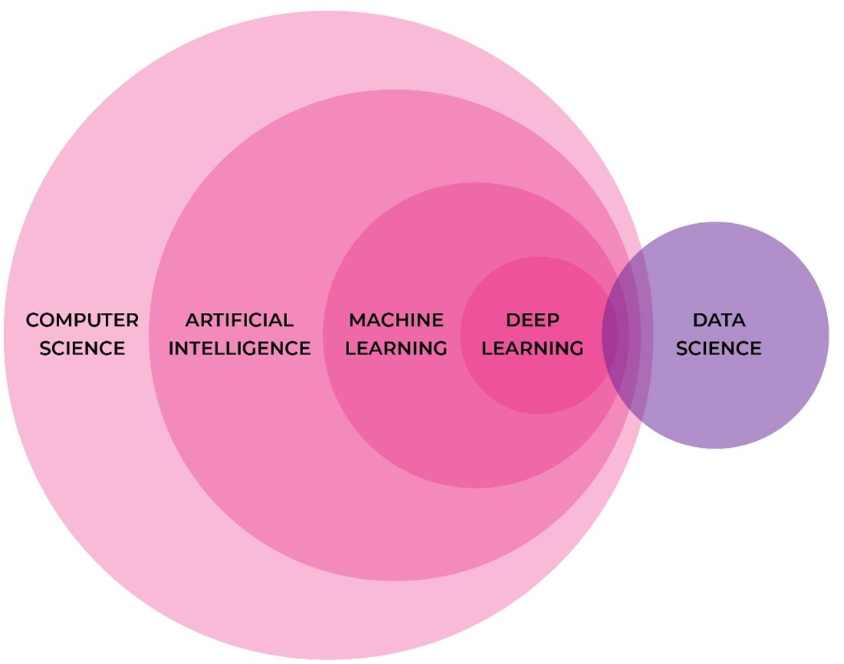
Inteligência Artificial e sub-áreas
Inteligência Artificial e Sub-Áreas

Slide 28
Sistemas baseados em agentes e múltiplos agentes
Inteligência Artificial e Sub-Áreas
A Inteligência artificial consiste principalmente em criar sistemas baseados em agentes. De acordo com Russel e Norvig, um agente é qualquer coisa capaz de perceber o ambiente em que está localizado e efetuar ações de forma a interagir nesse ambiente.
Um agente é inteligente quando suas ações são as melhores possíveis de acordo com as situações que forem propostas a ele, considerando alguma medida de desempenho que serve para avaliar o agente.

Slide 29
Busca
Inteligência Artificial e Sub-Áreas
Uma das mais antigas áreas da inteligência artificial, voltada para o desenvolvimento de algoritmos eficientes em procurar soluções em grafos computacionais. Grafos são estruturas de dados geralmente usadas para representar estados e transições em um mundo onde o agente esteja inserido.

Slide 30
Planejamento automatizado
Inteligência Artificial e Sub-Áreas
Planejamento automatizado é um processo de deliberação que seleciona e organiza ações, antecipando resultados esperados. Esta deliberação busca alcançar, da melhor forma possível, objetivos pré-definidos.
Um planejamento automatizado também pode ser descrito como um agente que precisa alcançar uma meta, maximizar ou minimizar uma medida, e para isso ele seleciona quais ações realizar para que a tarefa seja realizada da melhor forma possível.

Slide 31
Machine Learning
Inteligência Artificial e Sub-Áreas
Machine learning é uma subárea de inteligência artificial dedicada a criação de algoritmos e técnicas que permitam o agente aprender através de exemplos e experiências anteriores.
Quanto mais ele tem contato com exemplos passados, maior pode ser a assertividade do agente. Dentro de machine learning temos ainda deep learning que se dedica a aprendizado através de redes neurais artificiais baseadas no funcionamento do cérebro humano.

Slide 32
Processamento de linguagem natural
Inteligência Artificial e Sub-Áreas
Umas das áreas com muitas aplicações nos dias atuais é o NLP, natural language processing. Está presente em muitos periféricos que usamos diariamente. Trata-se da compreensão da nossa forma de se comunicar pela máquina. NLP atualmente é dividido entre NLU (natural language understanding) compreensão da linguagem, seja texto ou voz, e NLG (natural language generation) geração de textos a partir de exemplos passados em treinamento da rede em um momento anterior.

Slide 33
Representação do conhecimento
Inteligência Artificial e Sub-Áreas
A representação do conhecimento é a forma como o agente enxerga o mundo, esse conhecimento pode ser baseado em regras ou fatos.
Um agente de processamento de linguagem natural pode ter conhecimento em gramática para compreensão e geração de textos, bem como, um agente que vai classificar imagens deve saber que vai receber uma imagem de três canais de cores (RGB) e deve saber o que fazer com isso.

Slide 34
Raciocínio e Raciocínio Probabilístico
Inteligência Artificial e Sub-Áreas
O raciocínio e o raciocínio probabilístico são subáreas da inteligência artificial que se dedicam a formalizar o raciocínio por meio de fórmulas lógicas (lógica proposicional e lógica de primeira ordem).
Estas áreas possuem alguns conceitos que são fundamentais e acabam servindo de base para outras subáreas da inteligência artificial.

Slide 35
Robótica e Percepção
Inteligência Artificial e Sub-Áreas
Robótica e percepção são áreas em alta na inteligência artificial, afinal de contas em alguns casos precisamos criar agentes físicos, robôs e afins. E o uso de sensores, atuadores e efetuadores se tornam capazes de interferir no mundo real.
Um exemplo é o Roomba da iRobot, que possui sensores que detectam a sujeira no ambiente em que estão localizados, processam a informação adquirida pelo sensor e por meio dos atuadores, enviam informações ao efetuador de como limpar o local.

Slide 36
Data Mining e modelos de análise

Slide 37
Demanda por profissionais de dados

Slide 38
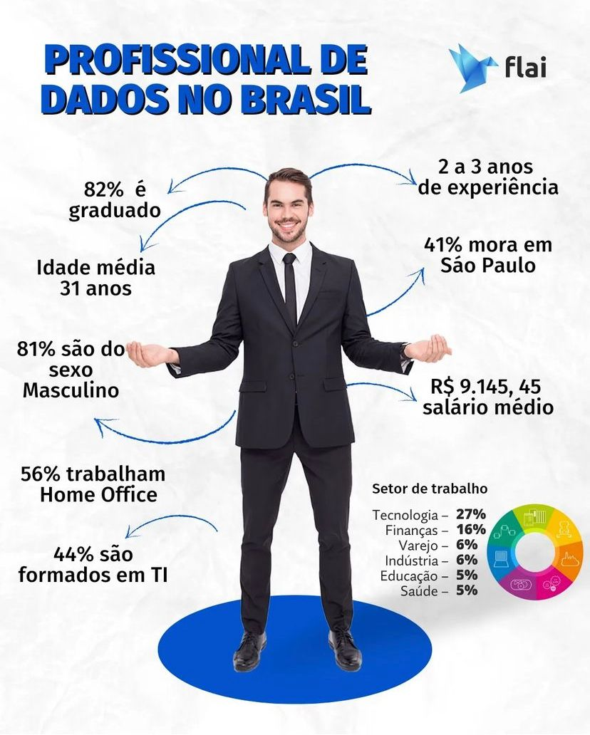
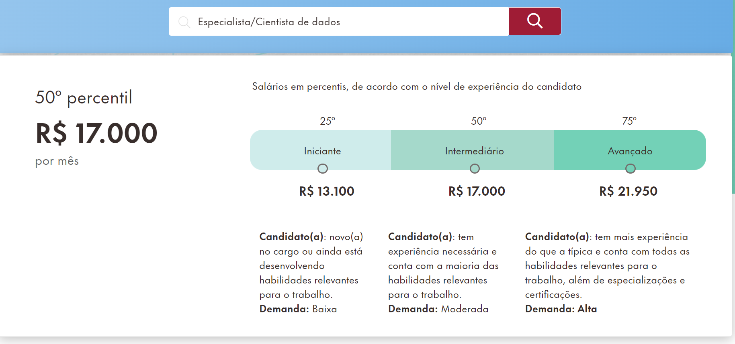
A carreira de dados
Profissional de dados? Está avaliando novas oportunidades?
Fonte: RobertHalf

Slide 39
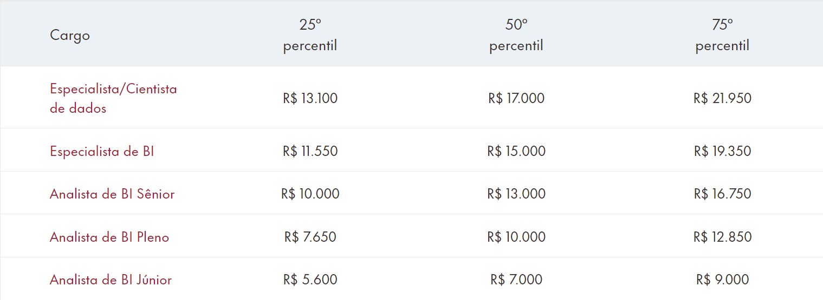
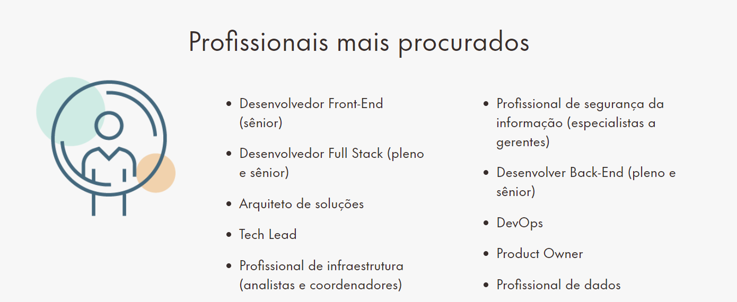
A carreira de dados
Profissional de dados? Está avaliando novas oportunidades?
Fonte: RobertHalf

Slide 40
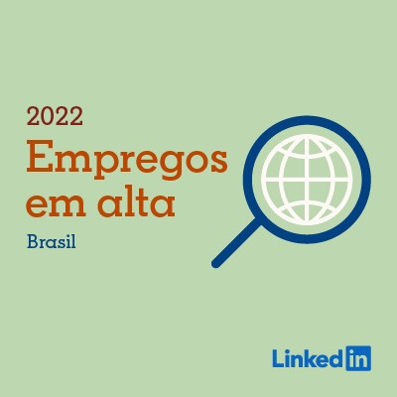
A carreira de dados
Profissional de dados? Está avaliando novas oportunidades?
O Linkedin soltou um artigo falando das carreiras em alta demanda nos últimos cinco anos. Entre as 25 carreiras apresentadas estão:
Top 3 : Engenheiro de dados
Top 7 : Engenheiro de machine learning
Top 9 : Cientista de dados
Top 16 : Consultor de gestão de dados
O artigo completo pode ser visto neste link.

Slide 41
A carreira de dados
Somente analista e cientista de dados? Não!
Com o uso crescente de dados, cresce a demanda por estes profissionais e novas profissões são criadas, hoje em dia temos as carreiras em dados:
Engenheiro de dados
Engenheiro de machine learning
Cientista de dados
Consultor de gestão de dados
Analista de dados
Arquiteto de dados
Analista BI
CDO
AIOPS
Consultor de Inteligência Artificial

Slide 42
A crescente de dados

Slide 43
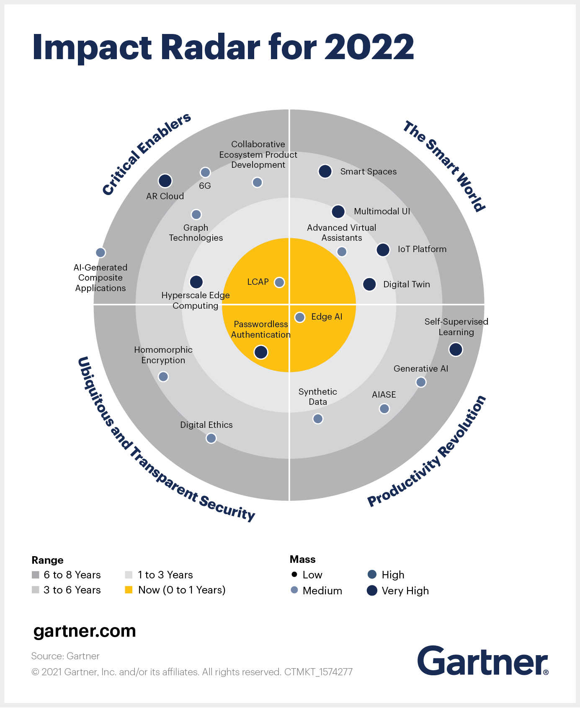
A crescente de dados
Dados! Dados! Dados!
Não posso fazer tijolos sem barro…
— Arthur Conan Doyle
O mundo está soterrado em dados, todos os dispositivos atualmente geram dados. E soterrados sob estes dados estão as respostas para diversas questões que muitas delas nem nos perguntamos ainda.
Por isso, tecnologias relacionadas a dados estão sempre nas trends do gartner.
Muitas empresas nasceram sob a ótica de comercialização de dados e outras passaram a ter como sua principal receita a comercialização de dados.
Dados não são o novo petróleo, pois com dados você faz mais dados.

Slide 44
Dados na tomada de decisão

Slide 45





Dados na tomada de decisão
Dados na tomada de decisão
Os dados para uma tomada de decisão não são algo recente, o próprio termo Business Intelligence remete ao ano de 1865, e os primeiros sistemas voltados à tomada de decisão os DSS ( Decision Support System) remetem a década de 70, chegando ao BI moderno na década de 90.
Database
DSS
BI
Ciência de dados

Slide 46
Data Mining

Slide 47
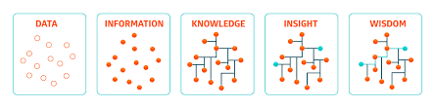
Data Mining
Extraindo valor dos dados
Data mining consiste em processo analítico projetado para explorar conjuntos de dados na busca de padrões consistentes, relacionamento sistemático entre variáveis e testes em um novo conjunto de dados em busca de validação do padrão e/ou relacionamento identificado.
Source: Hotmart

Slide 48
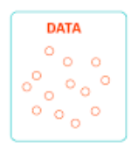
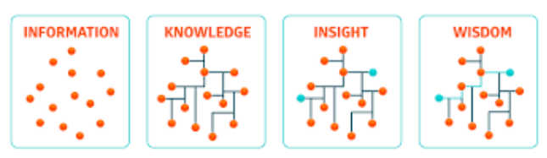
Data Mining
Dados Brutos
Os dados brutos podem ser provenientes de diversos sistemas transacionais. Alguns exemplos são: ERPs, CRMs, Sistemas de fraudes, Sistemas de cobranças, Sistemas de suporte ao cliente, Avaliações de crédito, entre outros.
Source: Hotmart

Slide 49

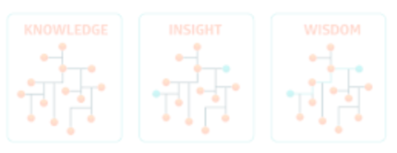
Data Mining
Informação
A informação é o segundo passo, enriquecer os dados brutos com outros dados e obter uma informação mais rica sobre a companhia como um todo.
Um exemplo pode ser saber que clientes de determinado segmento costumam comprar usando orçamento de opex e não de capex.
Source: Hotmart

Slide 50
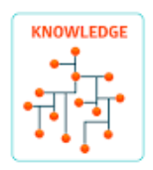
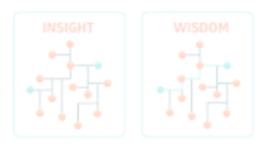
Data Mining
Conhecimento
Neste passo obtemos conhecimento com as bases de dados, isso é possível com o cruzamento de diversas fontes de dados, a informação que tínhamos de produto contratado de um cliente nesta etapa é enriquecida com quantas ligações ele faz para o suporte, qual nota ele deu no NPS, quanto tempo levou para ele fechar o contrato e saber que clientes com determinado produto contratado fazem mais ligações para o suporte por uma necessidade específica do produto.
Source: Hotmart

Slide 51
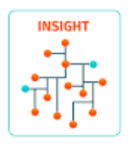
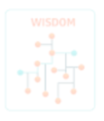
Data Mining
Insights
Na etapa dos insights, geramos um conhecimento que não é sabido até então, geramos um conhecimento que pode ser chave para algum gatilho na jornada do cliente, ou tratativa que deve ser adicionada no fechamento de contratos novos.
Clientes de determinado segmento compram usando opex e costumam pedir muito prazo para pagamento, podemos usar isso para gerar uma fidelidade deste cliente dando mais prazo para pagamento.
Source: Hotmart

Slide 52
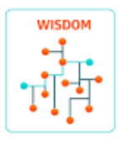
Data Mining
Wisdom (Sabedoria)
A sabedoria é a etapa onde conhecemos bem nossos dados, seja ele sobre clientes, logs de uma máquina, um processo na empresa e sabemos o que e quando um evento pode ocorrer. Por exemplo: Sei que um cliente que está mês a mês vem caindo seu acesso na minha plataforma de streaming, tem um NPS baixo, possui contratado outros 3 streamings e vem reclamando de preço é um potencial churn.
Source: Hotmart

Slide 53
KDD - Knowledge Discovery in Database

Slide 54
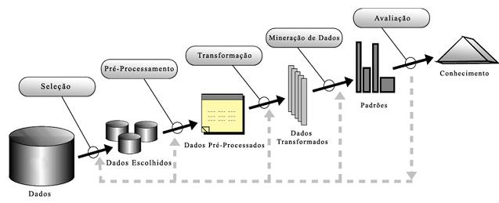
KDD
Knowledge Discovery in Database (KDD)
A mineração de dados é parte de um processo conhecido como KDD, Knowledge Discovery in Database.
Este processo consiste na execução de diversas etapas sequenciais para análise de um conjunto de dados e a cada etapa concluída é gerado insumos para a próxima etapa.
Source: researchgate

Slide 55
KDD
Etapas KDD
Seleção
Por mais que tenhamos muitos dados, nem todos são necessários ou relevantes para o projeto, por isso a seleção de quais dados serão utilizados é muito importante. Um modelo com muitas variáveis pode se tornar complexo demais de interpretar suas decisões.
Source: researchgate

Slide 56
KDD
Etapas KDD
Pré-Processamento
Hora de limpar os dados, imputar dados ausentes, corrigir data types, deixar os dados prontos para uso.
Pode parecer simples mas este é um dos maiores desafios do projeto de dados.
Source: researchgate

Slide 57
KDD
Etapas KDD
Transformação
Nossos dados vieram de um sistema transacional, isso significa que ele veio no seu formato raw, temos variáveis de textos, outliers, etc. Precisamos criar um cenário que melhor represente o que estamos buscando, variáveis categóricas podem sofrer transformações para variáveis dummies e se tornar mais relevantes ao modelo por exemplo.
Source: researchgate

Slide 58
KDD
Etapas KDD
Mineração de dados
Etapa onde vamos explorar estes dados a fim de encontrar insights, padrões, formas de resolver um problema de negócio, e coisas que ninguém nunca pensou que existiria nestes dados.
Source: researchgate

Slide 59
KDD
Etapas KDD
Avaliação dos resultados
Agora é o momento onde avaliamos os resultados obtidos e geramos conhecimento sobre os problemas levantados, ou modelos desenvolvidos.
Não existe projeto falho, mesmo que esteja avaliando uma hipótese de negócio e chegamos na etapa final ela foi rejeitada, é uma dúvida a menos na tomada de decisão.
Source: researchgate

Slide 60
Framework Crisp-DM

Slide 61
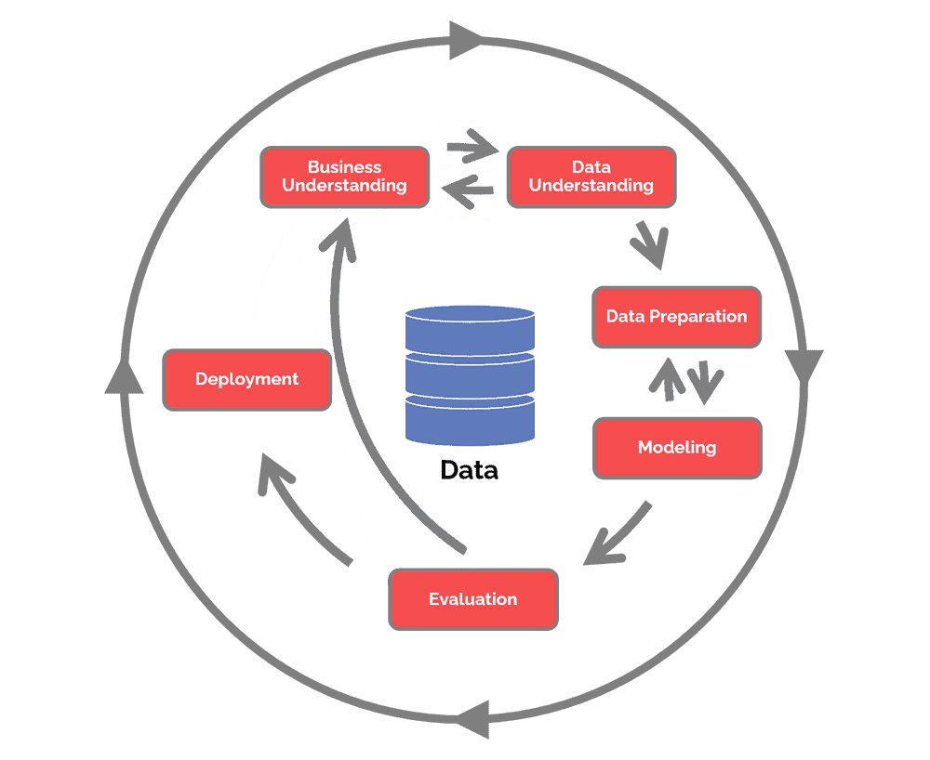
Data Mining
Framework Crisp-DM
Há um framework que serve como referência na execução de projetos de análise de dados. O Crisp-DM é formado por seis etapas essenciais para o sucesso do projeto de dados.
Source: Crisp-DM

Slide 62
Data Mining
Framework Crisp-DM
Etapa 1 - Entendimento do Negócio
Esta fase consiste em compreender as necessidades, motivações e requisitos do projeto de dados.
É importante entender claramente o que é um entregável de sucesso para o negócio, definir indicadores que ajudem a validar este objetivo, construa um roadmap de projeto alinhado com o negócio.
Source: Crisp-DM

Slide 63
Data Mining
Framework Crisp-DM
Etapa 2 - Entendimento dos dados
Com a compreensão de negócio feita, agora é preciso entender os dados recebidos se eles satisfazem a necessidade do projeto, seja por uma amostra de dados de período inadequado, quantidade insatisfatória de dados, dados ausentes, os problemas nesta fase podem ser muitos.
Source: Crisp-DM

Slide 64
Data Mining
Framework Crisp-DM
Etapa 3 - Preparação dos dados
Problema nos dados é algo muito comum, preparar os dados pode ser o processo que mais leva tempo em um projeto, como tratar dados ausentes, outliers, criação de novas features que representem melhor o cenário do projeto para o modelo, todos estes pontos demandam muito tempo em um projeto.
Source: Crisp-DM

Slide 65
Data Mining
Framework Crisp-DM
Etapa 4 - Modelagem dos dados
A modelagem é o processo de desenvolver o modelo matemático que vai nos ajudar a responder as perguntas de negócio, pode ser um modelo que responda o melhor preço para um cliente, o melhor produto para determinado cliente, qual melhor região para fazer um piloto com um novo produto até a probabilidade de um cliente deixar de ser cliente no próximo mês.
Source: Crisp-DM

Slide 66
Data Mining
Framework Crisp-DM
Etapa 5 - Avaliação dos resultados
Geralmente mantemos uma amostra de dados de validação para validar nosso modelo da etapa anterior e analisar se o comportamento analisado/compreendido na etapa anterior se mantém em uma outra amostra de dados. Isso garante ou não que nosso modelo está pronto para deploy.
Source: Crisp-DM

Slide 67
Data Mining
Framework Crisp-DM
Etapa 6 - Deploy
Com o modelo validado e com resultados aceitáveis para ser entregue em ambiente produtivo chegamos a etapa 6 onde o modelo de fato vai para produção.
Source: Crisp-DM

Slide 68
Tipos de modelos

Slide 69

Tipos de modelos
Modelos e suas complexidades
Modelo Prescritivo
O que fazer quando acontecer?
Valor
Modelo Preditivo
O que vai acontecer?
Modelo Inferencial
Porque aconteceu?
Modelo Descritivo
O que aconteceu?
Complexidade

Slide 70
Modelos em detalhes

Slide 71
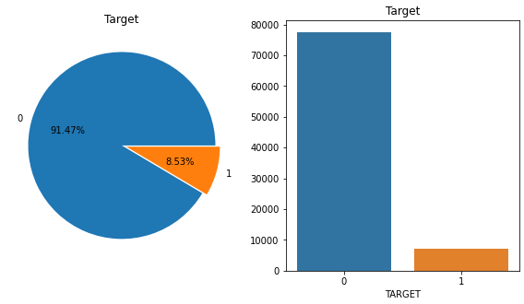
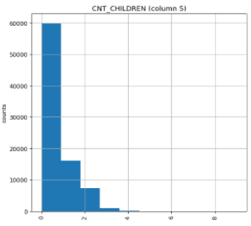
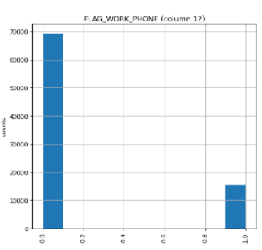
Tipos de modelos
Modelo Descritivo
Este modelo tende a ser o primeiro a ser realizado em um estudo, ele agrupa, resume e explora os comportamentos dos dados. Através dele conseguimos identificar se temos insumos necessários para evoluir nosso estudo, pois aqui detectamos distribuições dos dados, outliers, dados que precisam de tratamentos.

Slide 72
Tipos de modelos
Modelo Descritivo
Vantagens
Extremamente simples, podemos fazer este tipo de modelo em um simples excel.
Desvantagens
Apesar de simples, é um modelo utilizado em todo ciclo de vida do projeto. Se houver dúvidas quanto aos dados, haverá uma checagem nesta etapa e se ela for bem feita responderá perguntas durante todo projeto. Portanto, deve ser feita com muito rigor.

Slide 73
Tipos de modelos
Modelo Inferencial
Modelo dedicado a inferir através de uma amostra dos dados obtermos uma conclusão sobre um evento.
O objetivo é gerar uma afirmação sobre uma população, se baseando nos dados de uma amostra.
Podemos pensar em descrever um evento com base nos dados analisados, como por exemplo: Casos de fraude que foram identificados e nesta etapa é apresentada a causa deste evento.
População
Amostra
Inferência Estatística

Slide 74
Tipos de modelos
Modelo Inferencial
Vantagens
Quando acontece algo importante na empresa, todos querem saber a causa disto. Este modelo é simples de se implantar e usar isso o torna uma excelente ferramenta e com bastante simplicidade.
Desvantagens
A desvantagem deste modelo é a base amostral utilizada, se a amostra de dados não for uma amostra probabilística há uma grande chance de não representar a população e a inferência ser prejudicada.

Slide 75
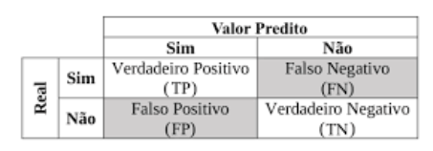
Tipos de modelos
Modelo Preditivo
O modelo preditivo é a previsão de um fato ocorrer, geralmente usamos dados históricos para que o modelo possa aprender o comportamento e poder gerar previsões futuras.
Exemplo:
Foi gerado uma base de dados com dados de clientes fraudadores e não fraudadores. O modelo tem acesso a estes dados para analisar e entender o perfil de ambas as classes, fraudador ou não. Desta forma ele poderá dar uma probabilidade dos clientes serem fraudadores ou não.

Slide 76
Tipos de modelos
Modelo Preditivo
Vantagens
Poder prever o futuro e se preparar para ele é algo que todos gostaríamos de ter, modelos preditivos nos permitem isto para alguns casos, saber qual cliente está prestes a sair da empresa pode te dar um tempo para fazer algo e contornar isso.
Desvantagens
Uma desvantagem que este modelo pode ter é relacionado aos dados de entrada, se treinarmos o modelo com algum tipo de viés, teremos esse viés representado na saída do modelo.

Slide 77
Tipos de modelos
Modelo Prescritivo
Um modelo prescritivo é um modelo que pode fazer previsões futuras de cenários usando dados históricos, identificação de tendências e comportamentos são uma boa pedida para este tipo de modelo.
Por exemplo:
NBA(Next Best Action) e NBO(Next Best Offer) um modelo que indica qual seria o próximo passo na jornada de um cliente visando manter uma fidelidade mínima de 48 meses. Essa técnica utiliza modelos de otimização, simulação e criação de cenários.

Slide 78
Tipos de modelos
Modelo Prescritivo
Vantagens
Um modelo prescritivo corta a linha da incerteza e da tomada de decisão baseada no feeling. Traz para a mesa cenários desenhados a partir de dados que podem ajudar muito na tomada de decisão.
Desvantagens
Por ser um modelo que possibilita a criação de cenários e obter respostas sobre o que fazer, é necessário fazer as perguntas corretas para se obter uma resposta que seja válida e aplicável.

Slide 79
Entendendo conceitos de estatística descritiva

Slide 80
Medidas de tendência central

Slide 81
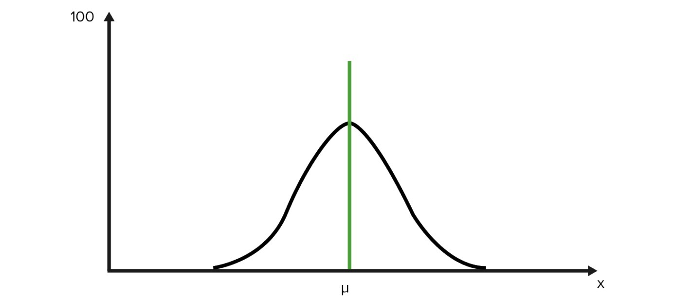
Medidas de tendência central
Como descrever um conjunto de dados?
Geralmente buscamos por medidas de tendência central para descrever como os dados estão distribuídos dentro de um range de dados.
Uma boa distribuição tem a forma de um sino, como apresentado ao lado, neste cenário todas as medidas de tendência central estão localizadas muito próximas umas das outras no centro.

Slide 82
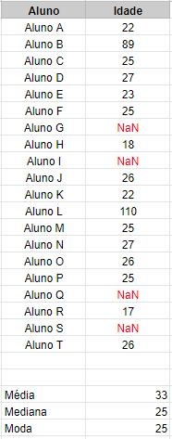
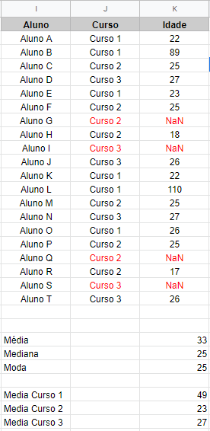
Medidas de tendência central
Para que descrever um conjunto de dados?
Objetivo básico é o de sintetizar uma série de valores de mesma natureza.
Seja com a intenção de generalizar um conjunto de dados para chegar a um número que represente esta amostra, seja para imputar dados que sejam ausentes em uma amostra.

Slide 83
Medidas de tendência central
Medidas de tendência central
Média
A média aritmética é definida a partir da soma dos elementos divida pela quantidade de elementos.
Abaixo temos a fórmula a média aritmética.
Exemplo:
Abaixo temos a idade de uma sala com 10 alunos, e as respectivas idades abaixo:
25, 22, 23, 27, 21, 26, 25, 25, 24, 25
25+22+23+27+21+26+25+25+24+25 = 243
10 10
243/10 = 24.3
24.3 Anos é a média da idade da turma
x¹ + x² + x³ + xn
MS =
n

Slide 84
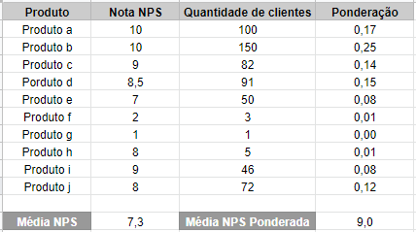
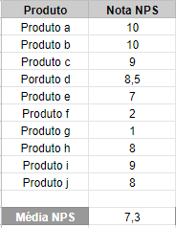
Medidas de tendência central
Medidas de tendência central
Média Ponderada
A média soma os valores e divide pelo número de elementos, neste caso todos os elementos têm o mesmo peso.
A média ponderada é calculada por meio do somatório das multiplicações entre valores e pesos divididos pelo somatório dos pesos.
Exemplo:
Vamos checar a nota média de NPS dos nossos clientes.

Slide 85
Medidas de tendência central
Medidas de tendência central
A média Móvel Aritmética apesar de simples é muito utilizada principalmente no mercado financeiro e é apresentada pela fórmula abaixo:
Média Móvel
A média móvel é um importante indicador para rastrear tendências, é calculada por período, que pode ser anual, semestral, trimestral, bimestral, mensal, semanal, diária e até mesmo por hora e minutos.
Podemos usar a média aritmética ou exponencial para calcular a média móvel.
x¹ + x² + x³ + xn
MM =
p
A média Móvel Exponencial dá maior ênfase para os períodos mais recentes, e é apresentada pela fórmula abaixo:
MME =
V1 – MME Anterior) * (2 / (n + 1)) + MME Anterior

Slide 86
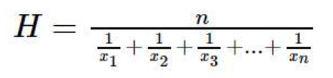
Medidas de tendência central
Medidas de tendência central
Exemplo:
Vamos calcular a velocidade média de um veículo que deu duas voltas no autódromo Oval de 2 KM. A primeira volta foi a 100Km/H e a segunda volta a 140 Km/H.
A distância é a mesma da volta 1 e volta 2, no entanto a velocidade muda, logo, o tempo muda. Se eu aumento a velocidade se diminui o tempo, logo, estas grandezas são inversamente proporcionais
Média Harmônica
A média harmônica é utilizada quando temos valores inversamente proporcionais.
A média harmônica é dada pela fórmula abaixo:

Slide 87
Medidas de tendência central
Medidas de tendência central
Exemplo:
amostra ímpar = [3, 5,6,8,9,11,12,13,16]
amostra par = [3, 5,6,8,9,11,12,13,16,19] = 10
A mediana é uma medida mais robusta, logo é menos sensível a outliers que a média.
Mediana
Após ordenar o conjunto de dados do menor para o maior, caso a amostra seja ímpar a mediana será o valor central, dividindo o conjunto de dados em duas partes. Caso seja par, a mediana será a média dos dois valores centrais.

Slide 88
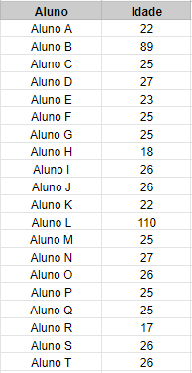
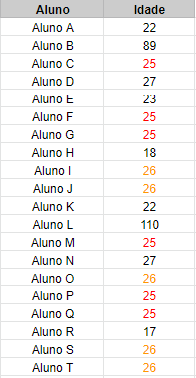
Medidas de tendência central
Medidas de tendência central
Exemplo:
Na amostra de dados ao lado temos as idades de uma turma de alunos.
Moda
Em um conjunto de dados, o valor que aparece com maior frequência é a moda da amostra.
A moda será a idade que mais aparece nesta amostra, neste caso temos o 25 que aparece 6 vezes na amostra.

Slide 89
Avaliando a distribuição dos dados

Slide 90
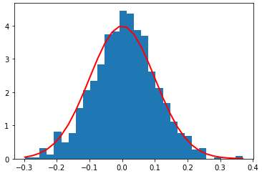
Avaliando a distribuição dos dados
Histograma
O histograma é uma das ferramentas que usamos para avaliar a distribuição dos nossos dados.
Um histograma consiste em um gráfico de barras verticais que apresentam a distribuição de frequência dos dados, onde a base de cada barra é um dado e a altura a quantidade ou frequência com que este valor aparece na amostra de dados.
O histograma pode ser usado para resumir um grande conjunto de dados e apresentar de forma mais amigável.
Source: Imagem feita pelo autor

Slide 91
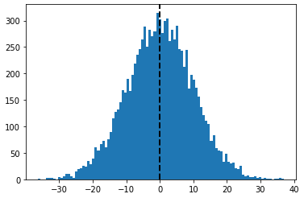
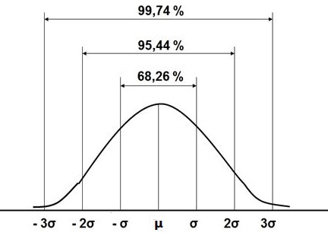
Avaliando a distribuição dos dados
Distribuição de dados
Distribuição Simétrica
Temos os dados distribuídos em forma de sino.
Medidas de tendência central possuem valores iguais.
50% dos valores são maiores que a média e 50% dos valores são menores que a média.
Todas as distribuições normais, tendem a ter a mesma forma.
Em torno de 68% dos valores estão a um desvio padrão da média.
Em torno de 95% dos valores estão relacionados a dois desvios padrão da média.
Em torno de 99,7% dos valores estão relacionados a três desvios padrão da média.
Source: Imagem feita pelo autor

Slide 92
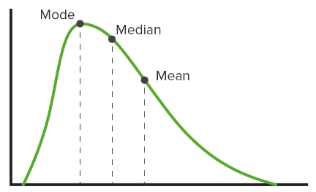
Avaliando a distribuição dos dados
Distribuição de dados
Distribuição Assimétrica à direita
A cauda se estende à direita, essa cauda são os valores que estão mais distantes do centro.
Como podemos ver na imagem ao lado, as medidas de tendência central estão separadas e temos Média -> Moda -> Mediana -> Media.
Source: Lecturio

Slide 93
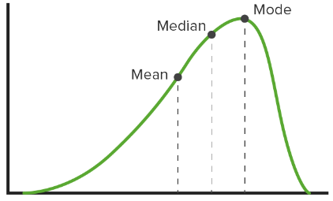
Avaliando a distribuição dos dados
Distribuição de dados
Distribuição Assimétrica à esquerda
A cauda se estende à esquerda, essa cauda são os valores que estão mais distantes do centro.
Neste cenário também temos as medidas de tendência central distantes sendo Média -> Mediana -> Moda.
Source: Lecturio

Slide 94
Avaliando a distribuição dos dados Parte II

Slide 95
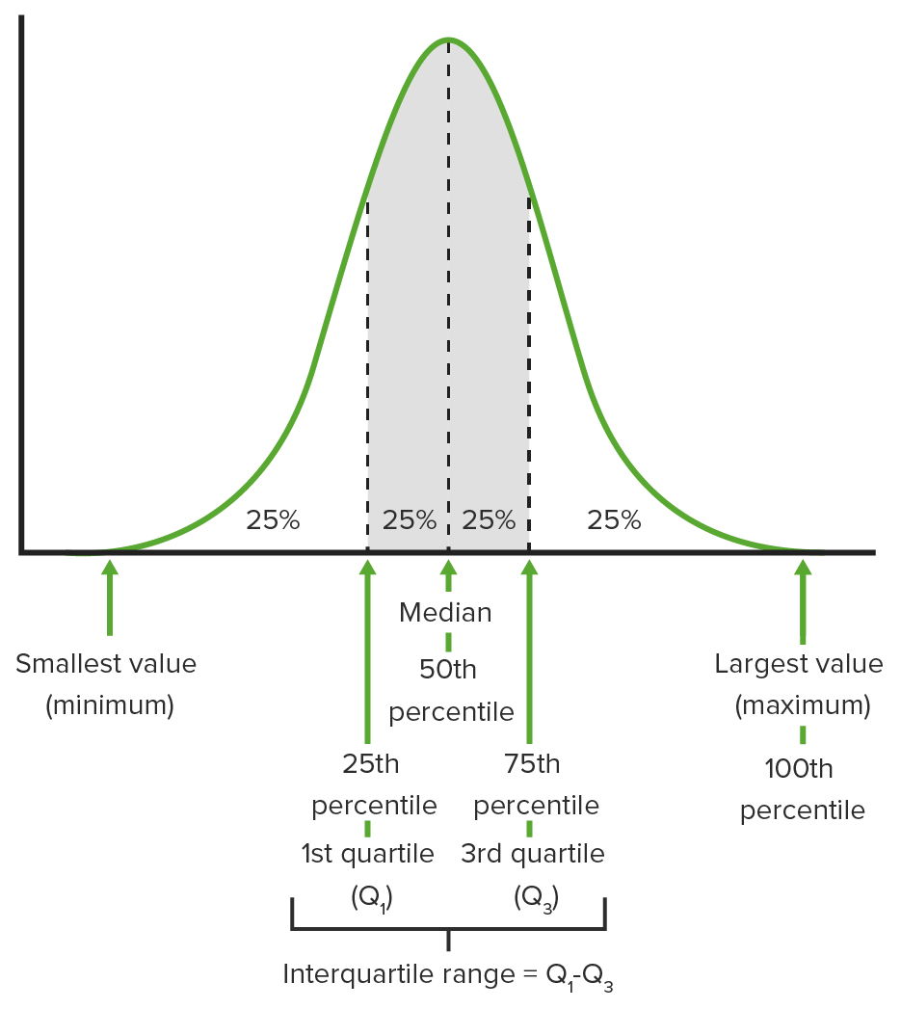
Avaliando a distribuição dos dados - Parte II
Medidas Separatrizes
As medidas separatrizes são uma forma de analisar a dispersão dos dados, chamamos de dispersão o tamanho da distribuição de valores em um conjunto de dados, que pode ser alocado em um intervalo.
Podemos ter o conjunto de dados dividido da seguinte forma:
Quartis: Dividido em 4 partes
Quintis: Dividido em 5 partes
Percentis: Dividido por 100 partes
Source: Lecturio

Slide 96
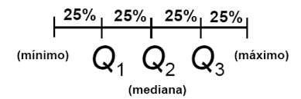
Avaliando a distribuição dos dados - Parte II
Quartis
Os quartis dividem os dados em 4 partes iguais e podem ser aplicados em qualquer dado contínuo.
Mínimo: Menor valor da amostra de dados
1º Quartil (Q1): 25% dos dados são menores ou iguais a este valor.
2º Quartil (Q2): Mediana. 50% dos valores são iguais ou menores que este.
3º Quartil (Q3): 75% dos valores são iguais ou menores que este.
Máximo: Maior valor da amostra de dados.

Slide 97
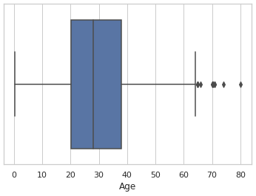
Avaliando a distribuição dos dados - Parte II
BoxPlot
O Boxplot é um gráfico que usa os quartis para gerar uma visualização mais amistosa dos dados.
Com isto facilita a apresentação e interpretação dos quartis e de como estão nossos dados.
Podemos ver ao lado a faixa de valores no eixo X, e o box em azul, representa os quartis.

Slide 98
Avaliando a distribuição dos dados - Parte II
Anatomia do BoxPlot
Valor mínimo (desconsiderando outliers)
1º Quartil
2º Quartil (mediana)
Valor máximo (desconsiderando outliers)
Outliers
3º Quartil

Slide 99
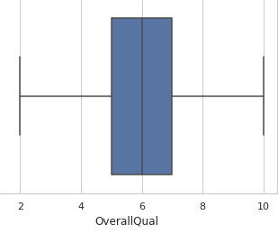
Avaliando a distribuição dos dados - Parte II
Interpretando o BoxPlot
Dispersão: A dispersão dos dados pode ser medida pelo intervalo interquartílico (diferença entre Q3 e Q1).
Simetria: Um conjunto de dados com distribuição simétrica, terá a mediana no centro do retângulo, a distância entre Q1 e o valor mínimo e Q3 e valor máximo são coerentes e similares.
Outliers: A detecção de outliers no boxplot é feita usando intervalo interquartílico:
Limite Inferior: Q1 - 1.5 * (Q3 - Q1)
Limite Superior: Q3 + 1.5 * (Q3 - Q1)

Slide 100
A mágica da estatística inferencial

Slide 101
Amostra e População
Estatística Inferencial
A estatística inferencial é o processo de usar a análise de dados para inferir propriedades de uma população, por exemplo com testes de hipóteses.
Pressupõe que o conjunto de dados observados na estatística inferencial é derivado de um conjunto de dados muito maior.
A diferença entre a estatística inferencial e descritiva é que a descritiva não se baseia na suposição de que os dados provêm de uma população maior.
Formas comuns de preposição estatística:
Agrupamento ou classificação de pontos de dados em grupos.
Rejeição ou aceitação de uma hipótese.
Um intervalo de dados com 95% de crença posterior.
Estimativa de valor pontual ou intervalo de valores que se aproxime de um parâmetro de interesse.

Slide 102
Amostra e População

Slide 103


Amostra e População
População X Amostra
Amostra: 2000 clientes
População: Carteira de clientes com 90 mil clientes.

Slide 104
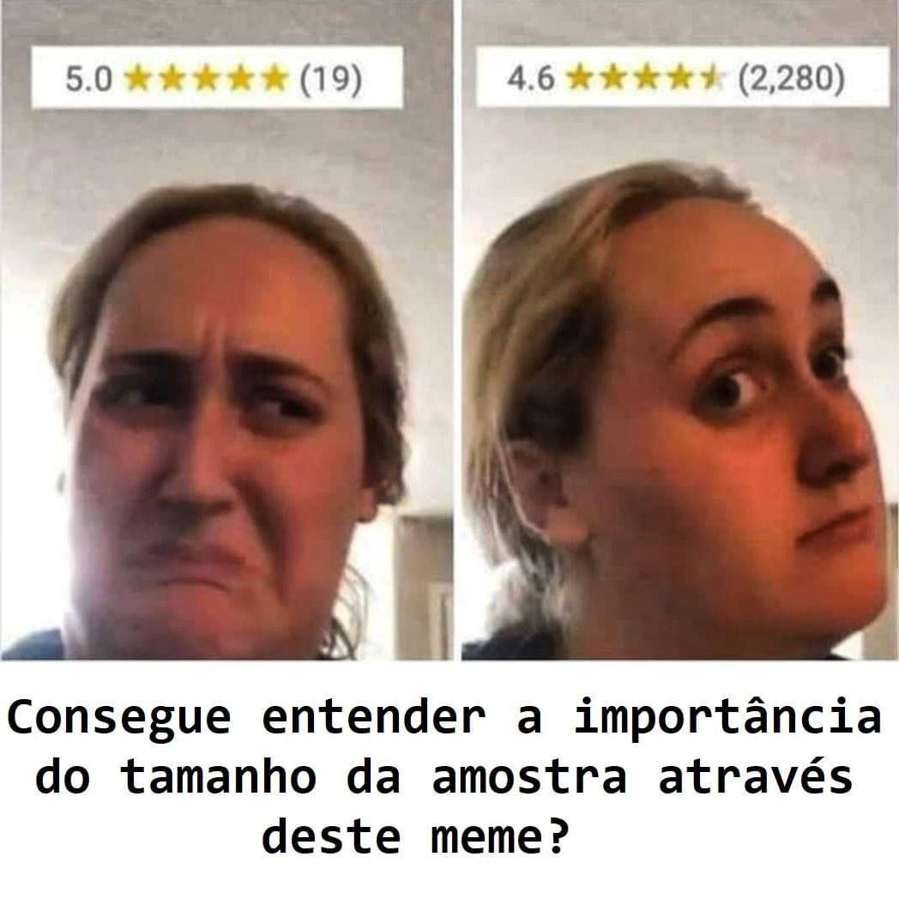
Amostra e População
Importância da amostra
Uma amostra deve representar uma população de interesse, mas nem sempre conseguimos ter acesso a uma amostra significativa e estatisticamente representativa.
Cuidado com o uso de amostras de dados com algum tipo de viés ou que não represente a população de interesse.

Slide 105
Amostra e População
Tipos de amostra
Amostra Probabilística
Vantagens:
Seleção aleatória
Eliminar qualquer viés de seleção
Representa características populacionais de interesse
Permite generalização
Desvantagens:
Demanda conhecimento para definir a população de interesse
Nem sempre o acesso é fácil
Há situações onde é impossível ter acesso a este tipo de amostra.
Amostra Não Probabilística
Vantagens:
Fácil de planejar e executar
Mais barata que métodos probabilísticos
Desvantagens:
Não costuma representar bem a população de interesse
Capacidade baixa ou inexistente de generalização

Slide 106
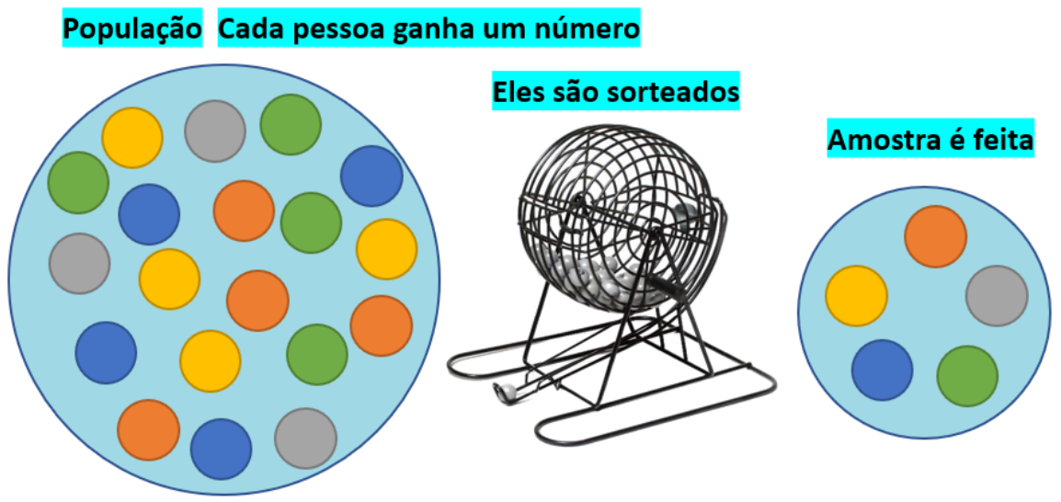
Amostra e População
Amostra Aleatória Simples
Cada elemento da população tem a mesma probabilidade de fazer parte da amostra.

Slide 107
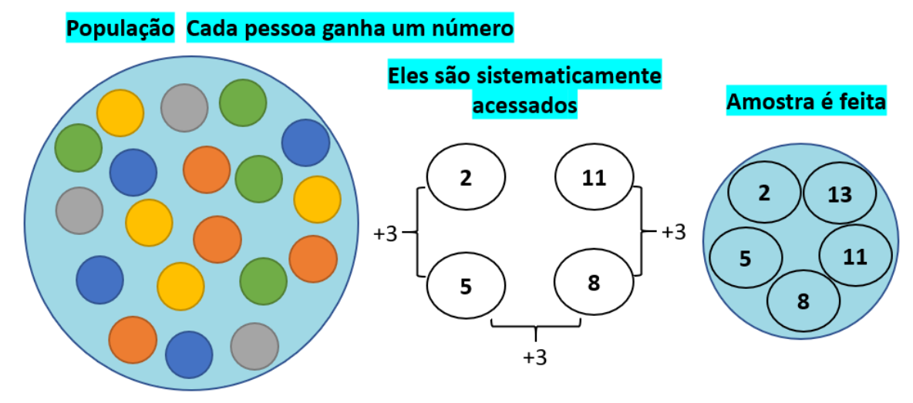
Amostra e População
Amostra Aleatória Simples Sistemática
Uma variação da amostragem simples mas com um critério de eleição é aplicado. Por exemplo, é escolhido o primeiro número e aplica-se uma regra, como no exemplo ao lado que soma-se 3 e o número resultado da soma será o próximo a ser levado à amostra.

Slide 108
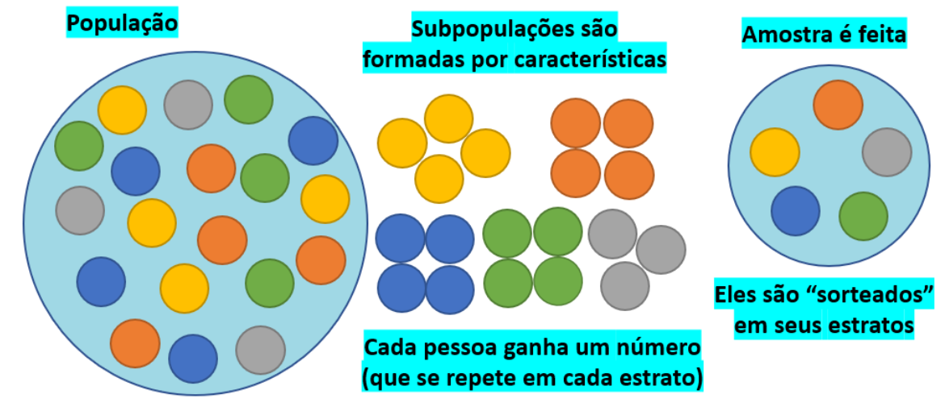
Amostra e População
Amostra Estratificada
Neste tipo de amostragem, dividimos a população em subgrupos em função de características em comum por exemplo UF, Cidade, Faixa de renda e cada subgrupo chamamos de estrato.
Em cada estrato temos a mesma quantidade de elementos que pegamos uma amostra de cada extrato para gerar a amostra do nosso estudo.

Slide 109
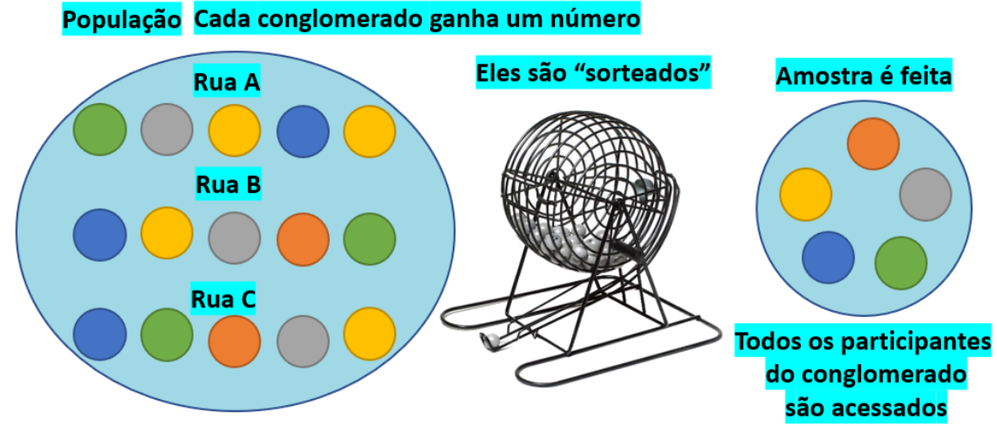
Amostra e População
Amostra por Conglomerados
Neste tipo de amostragem,usamos a segmentação natural da população, por exemplo: UF, Cidade, Faixa de renda, Família de Produtos contratados.
Assumimos esses conglomerados como heterogêneos e estes recebem identificações e são sorteados.

Slide 110
Amostra e População
Amostra por conveniência
Total de clientes na base: 45000 Clientes
Filtro por clientes sem atraso de pagamento: 40000 Clientes
Filtro por recorrente mensal acima de 5000: 19000 Clientes
Filtro por determinada família de produto:
5000 Clientes
Análise: Comportamento de compra dos clientes

Slide 111
Testes de hipótese

Slide 112
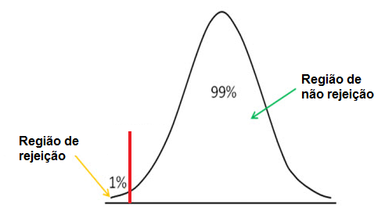
Teste de Hipótese
Um teste de hipótese é uma metodologia estatística que nos auxilia a inferir sobre uma ou mais populações se baseando na amostra.
Fonte: Learning About Electronics

Slide 113
Teste de Hipótese
Como funciona um teste de hipótese
Ao tomar decisões a partir de dados precisamos fazer suposições que nos levem a assumir valores para determinados parâmetros para tomar uma decisão.
Estas suposições podem ser ou não verdadeiras são chamadas hipóteses estatísticas.
E vez ou outra precisamos avaliar se estas hipóteses são verdadeiras ou não.
Exemplos de suposições que podemos avaliar:
O investimento de marketing no Facebook Ads gera um retorno positivo.
As recomendações de conteúdo do e-commerce geram novas vendas.
A quantidade de peças fabricadas com defeito é de 10%.
O método de ensino EAD proporciona um aumento na média final dos alunos.

Slide 114
Teste de Hipótese
Testando uma hipótese
Para testar uma hipótese precisamos definir quais são as duas hipóteses que vamos trabalhar.
Exemplo:
Estamos avaliando a quantidade de peças defeituosas em uma fábrica, definimos que 10% é a quantidade de peças defeituosas no processo de fabricação.
Nosso experimento é testar uma amostra aleatória de 200 peças e checar quantas possuem algum defeito.
Nossas hipóteses são:
A quantidade de peças defeituosas é igual a 10% ou a quantidade de peças defeituosas é diferente de 10%.
Formalmente ficaria desta forma:
H0: p = 10
H1: p ≠ 10

Slide 115
Teste de Hipótese
Testando uma hipótese
Nossa hipótese H0 é chamada de hipótese nula e H1 é chamada de hipótese alternativa.
Neste caso temos H0 igual a 10 e H1 diferente de 10.
Claro que podemos cometer erros, e estes erros são de dois tipos:
Erro tipo I : Rejeitar a hipótese nula (H0) quando ela for verdadeira.
Erro tipo II: Não rejeitar a hipótese nula (H0) quando ela não for verdadeira.
Em nosso exemplo, se tivermos um valor de p=15, não rejeitamos a hipótese nula, logo temos um erro tipo II.
Pois a quantidade de peças defeituosas na amostra é diferente de 10, como estabelecido.

Slide 116
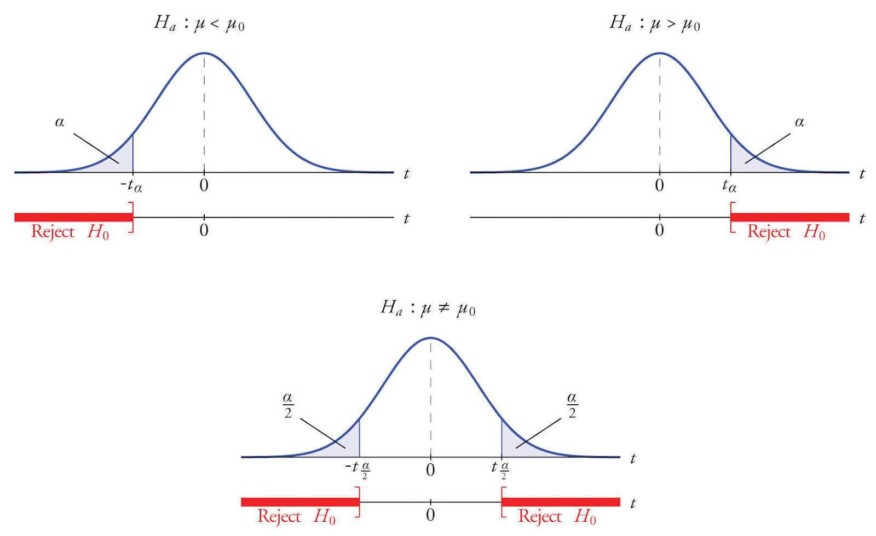
Teste de Hipótese
Nível de confiança
Todo teste de hipótese é formulado com certo nível de confiança.
Normalmente usamos um nível de confiança de 95%, isso significa que ao realizar uma inferência sobre uma população através de 100 amostras, 95 delas conteriam o parâmetro populacional, como e média da população.
Desta forma, nosso alfa, erro ou nível de significância é dado por:
α = 100 - 95
α = 0,05

Slide 117
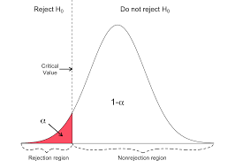
Teste de Hipótese
P-Value
Gira em torno de descobrir qual é a probabilidade de observarmos uma estatística ou efeito tão grande quanto o que estamos observando na nossa amostra, dada que a hipótese nula é verdadeira.
Se p-value < alfa, rejeitamos H0 e assumimos H1;
Se p-value ≥ alfa, mantemos H0.

Slide 118
Variância e Desvio padrão

Slide 119
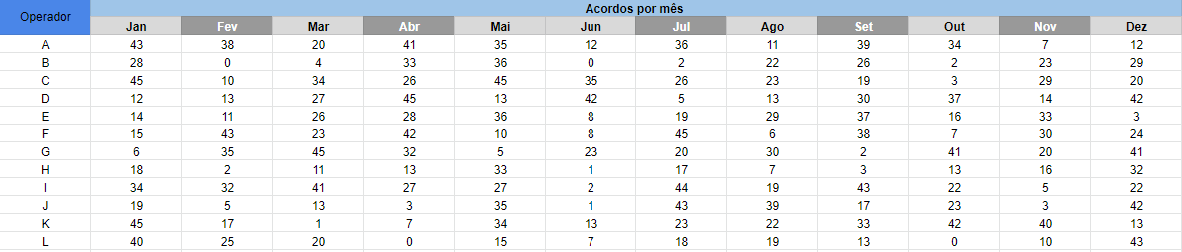
Variância e Desvio Padrão
Lembra da média? Então…
Um gerente de um call center de negociação de dívidas quer saber a média de acordos fechados por operador. A média pode ser boa, mas se observarmos os valores da tabela de acordo de 12 meses dos operadores veremos que temos valores que variam de 0 a 45 acordos no mês. Como checamos se podemos assumir um valor como sendo um bom valor para generalizar essa operação?

Slide 120
Variância e Desvio Padrão
Lembra da média? Então…
Agora imagine analisar isto para 2000 atendentes, não conseguiremos observar os dados desta forma. A estatística nos oferece medidas de dispersão como a variância que nos permite analisar o quanto um dado está distante da média.
A variância é calculada através da soma dos quadrados da diferença entre cada valor e a média aritmética, dividida pela quantidade de elementos observados.
Em nosso exemplo teríamos a seguinte fórmula:
var = (jan - média)² + (fev - média)² + (mar - média)² + (abr - média)² +…..+ (dez - média)²)
—--------------------------------------------------------------------------------------------------------
Quantidade de meses

Slide 121
Variância e Desvio Padrão
E o desvio padrão?
Tanto a variância quanto o desvio padrão são medidas de dispersão que indicam a regularidade de um conjunto de dados em torno da média. A variância e desvio padrão são semelhantes uma vez que um deriva do outro.
Exemplo: A temperatura máxima de uma cidade nos últimos três dias foi de 28º, 29º e 30º, a média da temperatura máxima foi de 29º. Em outra cidade vizinha nos mesmos três dias tivemos as máximas de 34º, 34º e 19º, com média de 29º.
A média é a mesma, mas as condições climáticas em uma cidade e na outra não foram as mesmas, como diferenciar as duas médias?
Para haver essa diferenciação foi criado o desvio padrão, uma noção de desvio que mede o quanto esses valores se distanciam de sua própria média.

Slide 122


Variância e Desvio Padrão
E o desvio padrão?
A fórmula do desvio padrão é dado por:
Podemos ver a aplicação no conjunto de dados de operadores de cobrança, onde temos a média dos acordos fechados por mês por operador e o desvio padrão de cada um.

Slide 123
Mais conceitos de estatística e suas aplicações

Slide 124
Mais conceitos de estatística e suas aplicações
Coeficiente de variação
Razão de proporção entre o desvio padrão e a média, o coeficiente de variação faz uma comparação entre grupos que apresentem valores de grandezas diferentes.
Nem sempre a comparação da dispersão de duas variáveis usando apenas a variância e desvio padrão são suficientes, e é aí que entra o coeficiente de variação.
É representado em valores percentuais e nos diz o quanto o desvio padrão representa em relação a média. E isto é útil pois se observarmos apenas o desvio padrão pode não nos dizer muito, um desvio padrão de 15 é grande em uma distribuição com média de 200? E para uma distribuição com média 20?
Além do fator limitante do desvio padrão ser medido na mesma unidade dos dados, o que dificulta seu emprego na comparação entre duas ou mais séries de valores em relação a dispersão, em grandezas diferentes.

Slide 125


Mais conceitos de estatística e suas aplicações
Exemplo I
Estamos organizando um evento em um autódromo, precisamos garantir as baterias com carros que estejam próximo em potência e torque. São grandezas bem diferentes, vamos ver qual é mais homogênea.
Para a potência:
14
210
.100 = 6,6%
3
25
.100 = 12%
Para o torque:
Desta forma a grandeza mais homogênea é o torque com 12%.

Slide 126

Mais conceitos de estatística e suas aplicações
Exemplo II
Uma turma de 150 alunos da Uninove teve em sua avaliação final de estatística, a nota média de 7,8 com desvio padrão de 0,8. Já na disciplina de bancos de dados NoSQL a nota média foi 7,3 com desvio padrão 0,76. Qual das duas disciplinas teve maior dispersão?
Para a estatística:
0,8
7,8
.100 = 10,25%
0,76
7,3
.100 = 10,41%
Para bancos NoSQL:
A disciplina com maior dispersão foi bancos NoSQL com CV=10,41%.

Slide 127
Mais conceitos de estatística e suas aplicações
Covariância
Quando temos duas variáveis aleatórias que não são independentes, geralmente nos interessa avaliar o quão forte estão relacionadas entre si.
A covariância nos fornece uma idéia da dispersão dos valores de ambas as variáveis fornecendo uma visão única mas bidirecional.
Digamos que seja X e y variáveis de interesse em nosso estudo. Logo, X e y são uma variável bidimensional e a covariância é denotada a seguir:
Cov(X,y) = E[(X - E(X))(Y - E(y))]

Slide 128

Mais conceitos de estatística e suas aplicações
Covariância
Teremos uma covariância positiva se as duas variáveis tendem a variar no mesmo sentido, ou seja, valores de X acima de sua média estão associados a valores de y acima de sua média. Isso ocorre da mesma forma para valores inferiores a média.
A covariância será negativa se os valores de uma variável forem acima de sua média e o valor da outra variável será abaixo de sua média.

Slide 129

Mais conceitos de estatística e suas aplicações
Covariância
Existem cenários seja em um estudo para tomada de decisão ou desenvolvimento de modelo preditivo, precisamos entender a influência de uma variável nas outras.
Pense em um cenário onde queremos prever valores de casas baseado nas suas características. Podemos gerar uma visualização que nos forneça essa visão de impacto das características na variável target.

Slide 130
Mais conceitos de estatística e suas aplicações
Covariância
Conhecendo sobre a variância, pode ser de nosso interesse validar o comportamento em:
Conjunto de ações de marketing e conversão em vendas.
Desconto praticado nas vendas com períodos do ano.
Evasão de clientes com algum período específico oumudança na empresa.

Slide 131
Mais conceitos de estatística e suas aplicações
Covariância
Conhecendo sobre a variância, pode ser de nosso interesse validar o comportamento em:
Conjunto de ações de marketing e conversão em vendas.
Desconto praticado nas vendas com períodos do ano.
Evasão de clientes com algum período específico oumudança na empresa.

Slide 132

Mais conceitos de estatística e suas aplicações
Estudo de caso
A covariância é o somatório dos produtos entre as diferenças de retornos dos ativos, dividido pelo número de retornos menos um
Temos dinheiro investido em empresas como Petrobras e Vale. Qual será o comportamento do preço das ações da Vale se a Petrobras cair?
A covariância é apresentada pela seguinte fórmula:
σ_{A},_{B} = Σ (R_{A} - R’_{A}) x (R_{B} - R’_{B}) / N - 1
RA = retorno do ativo A;
R’A = média aritmética do retorno do ativo A;
RB = retorno do ativo B;
R’B = média aritmética do retorno do ativo B;
Número de dados dos retornos.
Neste caso, a covariância foi negativa -3,3, significa que o comportamento entre as duas ações na bolsa não são semelhantes.

Slide 133
Correlação

Slide 134

Mais conceitos de estatística e suas aplicações
Coeficiente de Correlação
O coeficiente de correlação é um método para determinar a relação entre duas ou mais variáveis.
De forma muito semelhante à covariância, no entanto a correlação tem uma melhoria relacionada a covariância, a covariância pode sofrer com a desigualdade entre a escala das variáveis observadas.
Por isso surge a correlação que é capaz de identificar essa relação entre as variáveis mesmo com escalas diferentes.

Slide 135

Mais conceitos de estatística e suas aplicações
Coeficiente de Correlação
Embora a correlação não implique causalidade, a correlação consegue exprimir muito bem a relação entre as variáveis. Essas correlações podem ser positivas, negativas ou fracas.
Com valores que variam de -1 a 1, sendo -1 correlação negativa e 1 correlação positiva.

Slide 136

Mais conceitos de estatística e suas aplicações
Cuidado com a Correlação
Existem muitos eventos que estão altamente correlacionados, e isso pode nos levar a falsas expectativas quanto a nossos dados e tomar decisões erradas. Este evento chamamos de correlação espúria, quando dois eventos não tem qualquer ligação mas nos levam a entender que tem.
Veja o exemplo abaixo que relaciona os afogamentos em piscinas com lançamentos de filmes do Nicolas Cage.

Slide 137


Mais conceitos de estatística e suas aplicações
Correlação
A correlação faz parte de um processo de análise e entendimento dos dados, a partir dela podemos levantar variáveis importantes para uso em modelos preditivos, compreender o impacto de cada variável em uma variável de estudo.

Slide 138
Mais conceitos de estatística e suas aplicações
Entendendo a Correlação
Correlação positiva: Quando o valor de uma variável aumenta, a outra também aumenta.
Correlação negativa: Quando o valor de uma variável aumenta a outra diminui.

Slide 139
Margem de erro e grau de confiança

Slide 140
Margem de erro e graus de confiança
O que é margem de erro?
“Essa pesquisa pode variar dois pontos percentuais para mais ou para menos.”
Lembre que fizemos o estudo considerando uma amostra dos dados da população. Logo, inferimos algo que acreditamos ser verdade sobre a população, por exemplo: A estatura média da população brasileira é de 1,70 mts.
A margem de erro ajuda a medir o quão próximo estamos da verdade sobre a população, neste caso o quão perto de 1,70 mts é a estatura média da população Brasileira.

Slide 141

Margem de erro e graus de confiança
E o intervalo de confiança?
Em nosso estudo dissemos que a estatura média da população brasileira é de 1,70 mts.
Em vez de estimar apenas o valor 1,70 podemos estimar um intervalo de valores prováveis, para um nível de confiança desejado.
Quanto maior a amplitude do intervalo, maior será a confiança de estimar corretamente, no entanto a precisão da estimação será menor.
Nível de confiança:
O nível de confiança é a probabilidade de que os limites propostos contenham o verdadeiro valor da média de estatura da população Brasileira.

Slide 142


Margem de erro e graus de confiança
Intervalo de confiança
Para calcular o intervalo de confiança, precisamos do limite inferior e superior, apresentados ao lado:
n = Dados da amostra
x̅ = Média da amostra
σ = Determine se o desvio padrão é conhecido ou não
z = Se o desvio padrão for conhecido usamos um ponto z para o nível de confiança
t = Caso o desvio padrão seja desconhecido, podemos usar uma estatística t para o nível de confiança correspondente

Slide 143

Margem de erro e graus de confiança
Intervalo de confiança
Quando o desvio padrão populacional é conhecido, podemos usar um ponto z para o nível de confiança correspondente.
Ao lado temos a tabela de alguns valores z para seus respectivos níveis de confiança.

Slide 144



Margem de erro e graus de confiança
Exemplo I
Em uma empresa foi realizada uma pesquisa de satisfação com o salário e benefícios. Em uma amostra com 100 funcionários apresentou uma nota média de 65,5 pontos e desvio padrão 4,8 para satisfação com salário e benefícios. Vamos calcular o intervalo de confiança de 95%, para a verdadeira nota média de satisfação.
X = 65,5
s = 4,8
n = 100
Limite Superior : 65,5 - 0,941 = 64,56
Limite Inferior : 65,5 - 0,941 = 66,44
Podemos concluir com 95% de confiança, que a verdadeira nota média está entre 64,56 e 66,44.

Slide 145



Margem de erro e graus de confiança
Exemplo II
Estamos analisando a vida do pneu em relação a um novo componente de borracha. Foram testados 40 pneus até o fim da vida em uma estrada. A média é de 61.492 KM e o desvio padrão de 6.085 KM. O fabricante do pneu indica que a vida útil do pneu é maior em relação ao pneu com composto anterior que tinha duração média de 60.000 KM.
Vamos calcular o intervalo de confiança, em 99% para a vida média do pneu.
X = 61.492 KM
s = 6.085 KM
n = 40 pneus
Limite Superior : 61.492 + 2.477 = 63.969
Limite Inferior : 61.492 - 2.477 = 59.015
Com intervalo de confiança ao nível de 99%, para a verdadeira vida média do novo pneu está entre 59.015 KM e 63.969 KM. Portanto, o pneu novo não tem vida útil maior que o anterior.

Slide 146
Amostragem mínima

Slide 147
Amostragem Mínima
Porque amostra?
12+
Milhões
8,6+ Milhões
População da cidade de São Paulo
Carros na capital paulista
1+ Bilhões
2,1+ Milhões
Usuários ativos do Instagram
Pessoas usam transporte público todos os dias

Slide 148
Amostragem Mínima
O que devo me preocupar na Amostragem?
+
O erro amostral pode ocorrer, porém podemos tomar medidas que limitem esse erro lidando com uma amostra de tamanho mais adequado.
O erro amostral e o tamanho da amostra seguem caminhos opostos.
Quanto maior o tamanho da amostra menor o erro cometido.
Erro Amostral
Tamanho da amostra
-

Slide 149


Amostragem Mínima
Podemos determinar o tamanho da uma amostra usando estimativa da média populacional
Fique atento! Amostras desnecessariamente grandes podem acarretar em desperdício de tempo e de dinheiro, bem como amostras muito pequenas podem levar a resultados não confiáveis.
Podemos determinar o tamanho mínimo de uma amostra para estimar um parâmetro estatístico. Para calcular o tamanho da amostra para uma estimativa confiável da média populacional por exemplo, usamos a seguinte fórmula:
Onde:
n = Elementos da amostra
Za/2 = Valor crítico correspondente ao grau de confiança
σ = Desvio padrão populacional da variável de estudo
E = Margem de erro ou erro máximo da estimativa (Diferença máxima entre média amostral e média populacional).

Slide 150

Amostragem Mínima
Exemplo I
Precisamos estimar a renda média do 6º ano de trabalho de um cientista de dados. Quantos elementos precisamos ter em nossa amostra para ter 95% de confiança em que a média amostral esteja a menos de R$500,00 da verdadeira média populacional, com um desvio padrão de R$6250,00.
O que buscamos é determinar o tamanho de n, dado que α = 0,05 (95% de confiança). Esperamos que a média amostral seja menos de R$500,00 da média populacional, de forma que E = 500 e σ = 6250.
Desta forma, devemos ter ao menos 601 rendas de cientistas de dados no 6º ano de trabalho para chegar a 95% de confiança em que a média amostral difira em menos que R$500,00 da verdadeira média populacional.

Slide 151

Amostragem Mínima
Determinando tamanho de uma amostra com base na estimativa de proporção populacional
Outro parâmetro estatístico que afeta o tamanho da amostra é a proporção populacional.
Vamos supor que queremos entender a qualidade de vida das pessoas em São Paulo que utilizam transporte público.
Temos a equação abaixo, onde:
n = Elementos da amostra
Zα/2 = Valor crítico correspondente ao grau de confiança
p = Proporção populacional de indivíduos que pertencem a categoria que desejamos estudar
q = Proporção populacional de indivíduos que não pertencem a categoria que desejamos estudar
E = Margem de erro ou erro máximo de estimativa.

Slide 152

Amostragem Mínima
Determinando tamanho de uma amostra com base na estimativa de proporção populacional
Na equação anterior tínhamos dois parâmetros para passar: p e q, caso estes não estejam disponíveis, substituímos p e q por 0,5 e chegamos a equação abaixo:

Slide 153

Amostragem Mínima
Exemplo II
Uma loja online contém centros de distribuição espalhados pelo Brasil, e gostaria de fazer uma pesquisa de satisfação com a população atendida por um centro de distribuição presente na região oeste de São Paulo. Não foi feito um levantamento da proporção amostral, logo o valor de p é desconhecido. A loja espera ter 90% de confiança e seu erro máximo E seja de +-5%. Quantos clientes precisam ser entrevistados para essa pesquisa?
Considerando que a proporção amostral não é conhecida, utilizamos a equação abaixo para determinar a amostra. Para 90% de confiança, o valor crítico será de 1,645.
Portanto, devemos ter uma amostra de 271 pessoas entrevistadas nesta pesquisa.

Slide 154


Amostragem Mínima
Determinando tamanho de uma amostra em populações finitas
O que vimos até agora é baseado em populações tão grandes que parecem infinitas, no entanto, grande parte dos problemas reais têm populações bem menores, caso uma amostra tenha tamanho (n) maior ou igual a 5% da população (N), consideramos uma população finita.
Neste cenário uma alteração deve ser aplicada nas fórmulas anteriores:
Fórmula para determinar
o tamanho da amostra com base na estimativa da média populacional
Fórmula para determinar
o tamanho da amostra com base na estimativa da proporção populacional

Slide 155
Ferramentas de análise para ciência de dados

Slide 156
Linguagens para ciência de dados

Slide 157















Amostragem Mínima
Introdução
Ciência de dados consiste em um processo de análise e extração de informação relevante à tomada de decisão.
Há diversas ferramentas para se alcançar este propósito.

Slide 158
Amostragem Mínima
Linguagens: Python
Python é uma linguagem de programação de propósitos gerais de alto nível, modular, interpretada, dinâmica e orientada a objetos.
Atualmente uma das mais utilizadas no cenário de ciência de dados e inteligência artificial.
Apesar de muito difundida para área de dados, Python é uma linguagem que pode ser usada para diversos tipos de tarefas, incluindo scripts de automação, desenvolvimento web, ingestão de dados, computação gráfica, entre outras. Abaixo alguns pontos positivos da linguagem:
É simples. Isso torna o aprendizado fácil.
É portável e multiplataforma.
Open source
Múltiplas possibilidades de desenvolvimento
Linguagem Coringa

Slide 159

Amostragem Mínima
Linguagens: Python
No Python existe muita coisa pronta através das bibliotecas, principalmente na área de dados, funções matemáticas complexas, tratamento de dados, captura e tratamento de dados, tudo isso vem quase que 100% pronto em funções de bibliotecas.
A distribuição mais popular do Python para ciência de dados, que já vem com diversas bibliotecas, é o Anaconda.
Através do anaconda temos criação de ambientes, instalação de bibliotecas e afins.

Slide 160
Amostragem Mínima
Linguagens: Python
Hoje as principais bibliotecas na vida de um cientista de dados são:
Pandas
Manipulação de dados
Leitura de conjuntos de dados
Manipulações de dados
Gráficos simples
Funções de agregações
Funções matemáticas simples
Scikit-Learn
Machine Learning
Separação de amostras de dados
Algoritmos de machine learning
Tratamento de dados de alto nível
Métricas de validação de modelos
Matplotlib
Visualização de dados
Diversos tipos de gráficos
Fácil de usar
Numpy
Computação numérica
Manipulação de arrays e matrizes dimensionais
Funções matemáticas de alto nível

Slide 161


Amostragem Mínima
Linguagens: R
R é uma linguagem versátil que foi desenvolvida para manipulação de dados pela universidade de Auckland na Nova Zelândia.
Vem ganhando muito espaço no cenário de dados desde alguns anos atrás, ganhou versões voltada para ambientes big data como SparkR.
Apesar de ser uma ótima linguagem para análise de dados, a escalabilidade na hora de expandir um projeto ainda é um peso na hora de escolher a linguagem de programação do projeto.

Slide 162
Amostragem Mínima
Linguagens: R
Geralmente vem acompanhado do RStudio, ferramenta com interface gráfica que facilita a manipulação dos dados.
Existem outras interfaces que podem ser usadas também como VSCode, Colab entre outras.
Também possui um grande número de bibliotecas para ciência de dados com muitas coisas prontas, basta baixar, instalar e carregar as bibliotecas.
As instalações podem ser feitas usando:
install.packages(‘biblioteca’)

Slide 163
Amostragem Mínima
Linguagens: R
Hoje as principais bibliotecas na vida de um cientista de dados são:
Dplyr
Manipulação de dados
Leitura de conjuntos de dados
Manipulações de dados
Filtrar colunas e dados
Transformar variáveis derivadas de outras
MLR3
Machine Learning
Separação de amostras de dados
Algoritmos de machine learning
Tratamento de dados de alto nível
Métricas de validação de modelos
GGPlot2
Visualização de dados
Diversos tipos de gráficos
Fácil de usar
KNITR
Geração de relatórios
Gera relatórios que podem ser incorporados em páginas
Shiny
Criação de interfaces web
Constrói visualizações web

Slide 164
Ferramentas de análise para ciência de dados

Slide 165
Amostragem Mínima
VsCode
O Visual Studio Code (VS Code) é um editor de código aberto desenvolvido pela Microsoft.
O Visual Studio é uma IDE desenvolvida pela Microsoft, dedicada ao .NET Framework e a linguagens como C, C++, C# e F#. Por ser uma solução completa, é uma ferramenta bem mais pesada.
Já o VS Code é um Editor de Código, o qual possui as funcionalidades mais simples como:
edição de código com suporte a várias linguagens de programação;
terminal de comandos integrado;
controle de versão;

Slide 166
Amostragem Mínima
VsCode
Pontos Positivos:
Permite integração com GitHub para versionamento de código
Permite Debug do código
Tem Intellisense para ajudar com atalhos na geração de códigos
Trabalhamos a nível de diretórios de projetos
Possui muitas extensões, inclusive Jupyter Notebook
Integração com Co-pilot (Funcionalidade Incrível)
Tema dark

Slide 167
Amostragem Mínima
Google Colab
Jupyter notebook em nuvem, open source, integrado a sua conta do Google. Possui escala, permite compartilhamento do notebook, trabalho colaborativo, e muito mais.
O Colab foi desenvolvido e é mantido pelo Google Research, ele permite que qualquer pessoa com uma conta Google acesse um ambiente de desenvolvimento e utilize recursos computacionais e gráficos como GPU e TPU para análise de dados e desenvolvimento de modelos de Machine Learning e Deep Learning.
Sem configuração de ambiente
Acesso a GPU
Fácil compartilhamento
Já vem com quase todas as bibliotecas instaladas

Slide 168

Amostragem Mínima
Google Colab
Em muitos momentos rodamos processos demorados e pesados em análise de dados, se isso for em sua máquina, muitas vezes impacta o seu uso da máquina. Se estiver treinando um modelo de inteligência artificial então, o uso de GPU/TPU é essencial.
E nesta hora temos o Colab que nos fornece até 12 horas de uso de um ambiente web, com tudo instalado, sem setup e se precisar de mais, tem uma opção paga para mais poder de processamento.

Slide 169
Ferramentas On Cloud

Slide 170

Amostragem Mínima
Microsoft Azure

Slide 171

Amostragem Mínima
Microsoft Azure

Slide 172

Amostragem Mínima
Microsoft Azure

Slide 173

Amostragem Mínima
GCP

Slide 174

Amostragem Mínima
GCP

Slide 175

Amostragem Mínima
GCP

Slide 176

Amostragem Mínima
AWS

Slide 177

Amostragem Mínima
AWS

Slide 178

Amostragem Mínima
AWS

Slide 179
Obrigado

